Slide 1
СПЕКТРОФОТОМЕТРИЧНЕ ВИЗНАЧЕННЯ ТІОЦІОНАТІВ N,N,N',N'-ТЕТРАЕТИЛБЕНЗИДИНОМ (ТЕБ)
Роботу виконала:
Перевізник Альона Віталіївна

Slide 2
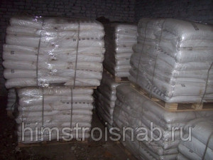
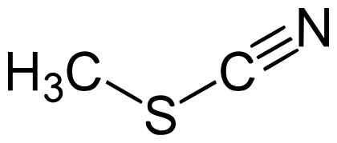
Тіоціанати
Неорганічні -
солі
тіоціанової кислоти HNCS .
Загальна формула: Me(SCN)x
Органічні -
ефіри
тіоціанової кислоти
Загальна формула:
RSCN

Slide 3
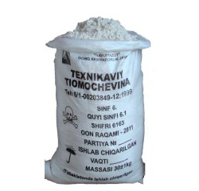
Тіоціанати
У виробництві гербіцидів
Як розчинник для целюлози
Як компонент охолоджуючих розчинів
В аналітичній хімії для визначення галогенів
В процесах набивання тканин
У виробництві тіосечовини
У виробництві пластмас
В процесах фарбування тканин
Як антисептик
Як отрутохімікати (Інсектициди, фунгіциди)
В процесах виділення і розділення рідких металів
Для визначення ціанідів
Для визначення іонів феруму, кобальту, молібдену
У гумовій промисловості для прискорення вулканізації каучуку
У фотографії
Як каталізатор
В органічному синтезі
Як стабілізатор

Slide 4
Фізіологічна дія
Подразнення шкіри.
Враження щитовидної залози.
Враження нирок.
Викликають хворобу ксантопсію.

Slide 5
Актуальність роботи
Через токсичність тіоціанатів
аналіз природних і промислових об’єктів, медичних препаратів і харчових продуктів на вміст тіоціонат-іонів є досить актуальним.

Slide 6
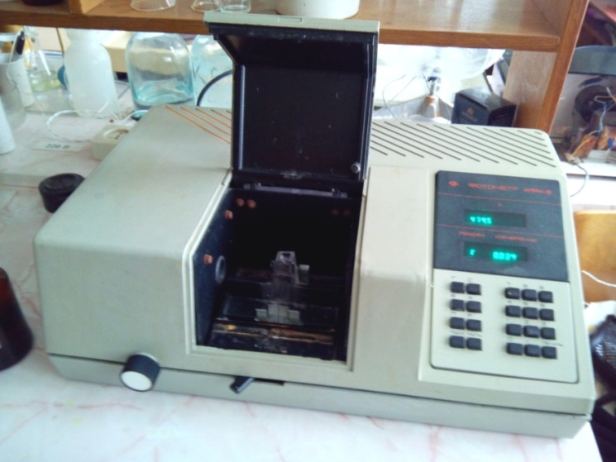
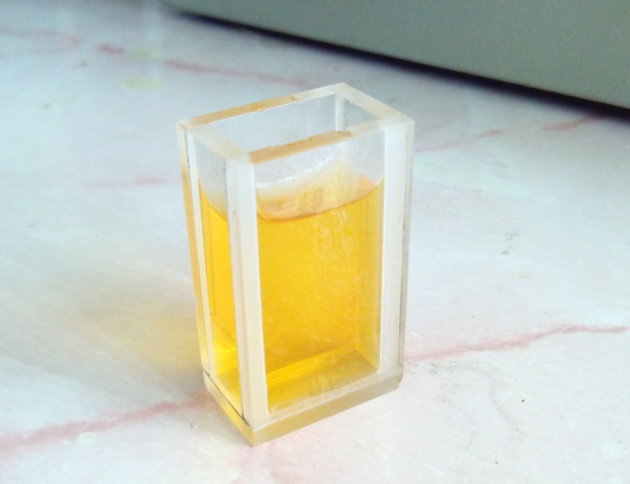
Мета роботи
з'ясувати особливості аналізу тіоціанатів;
розробити індикаторну систему на основі реакції окиснення хлоратом(І) N,N,N',N'-тетраетилбензидину для їх спектрофотометричного визначення.

Slide 7
Завдання роботи
1. Опрацювати наукову літературу про методи визначення тіоціанатів.
2. З'ясувати оптимальні умови реакції взаємодії хлоратів(І) з тіоціанатами.
3. Запропонувати методику визначення тіоціанатів на основі N,N,N',N'-тетраетилбензидину.

Slide 8
Наукова новизна
Створення нової методики визначення тіоціанатів, яка базується на їх окисненні надлишком хлоратів(I) з наступним фотометруванням продукту окиснення N,N,N',N'-тетераетилбензидину при 475 нм.
Межа виявлення 0,12 мкг/см³
Практичне значення
Створену методику завдяки високій чутливості і простоті виконання можна використовувати для визначення тіоціонатів.

Slide 9
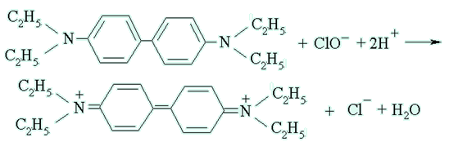
Окиснення N,N,-діетиланіліну (ДЕА) хлоратом(І)
схема 2.1
схема 2.2
Причиною виникнення забарвлення розчину є присутня в його молекулі спряжена система подвійних зв’язків.

Slide 10
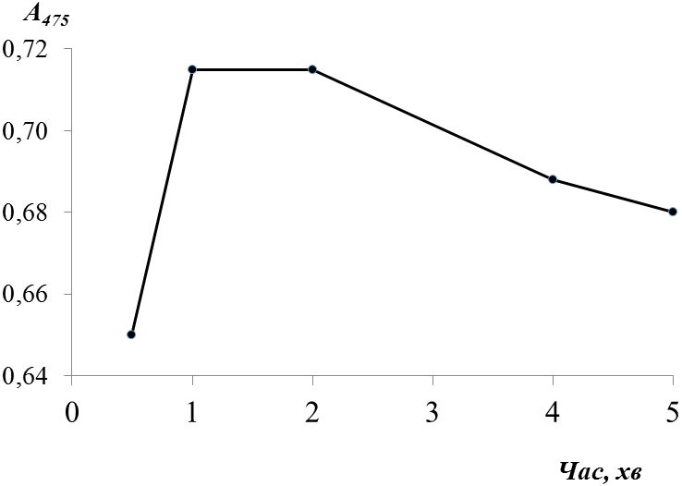
Час

Slide 11
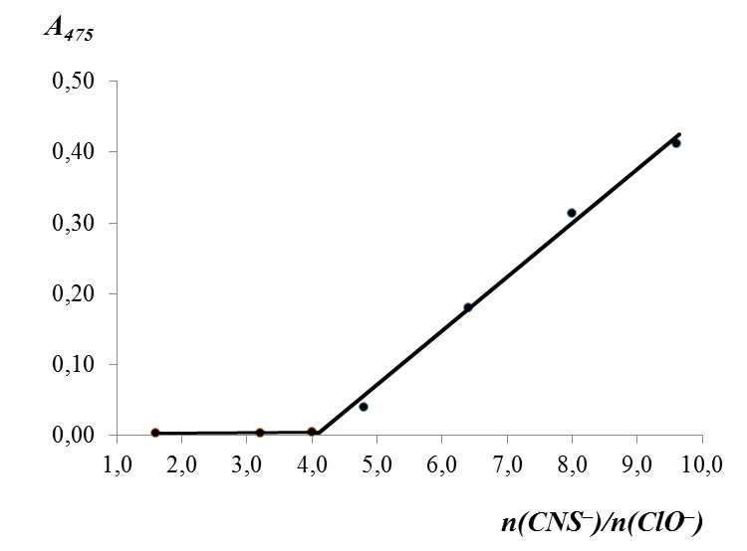
Концентрація
NaNСS + 4NaClO + H₂O = NaNCO + 4NaCl + H₂SО₄

Slide 12
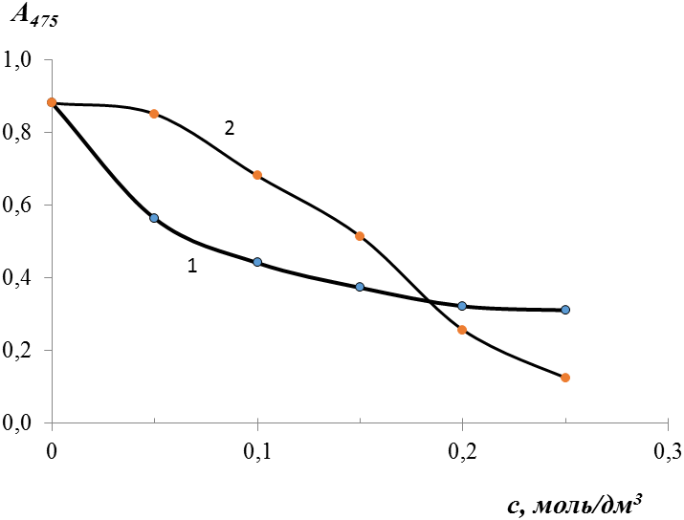
Середовище

Slide 13
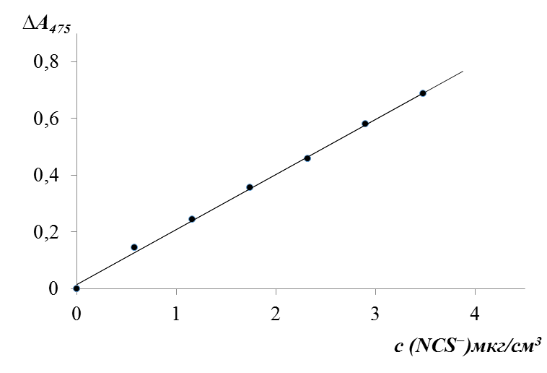
Побудови градуювального графіка

Slide 14
Висновки
За даними літератури для визначення тіоціанатів використовують фотометричні методи, які прості в обладнанні та доступні для серійних визначень.
Встановлено, що при рН = 9,6 тіоціанат окиснюється до оксоціанату на протязі 1−2 хв.
Межа виявлення тіоціанату за допомогою непрямого спектрофотометричного визначення становить 0,12 мкг/см³. Лінійність градуювального графіка зберігається в інтервалі 0,4–4,0 мг/см³.

Slide 15
Дякую за увагу!

